Slide 1








أدوات
الفصل العاشر
القياس
التهيئة
نشاط

Slide 2



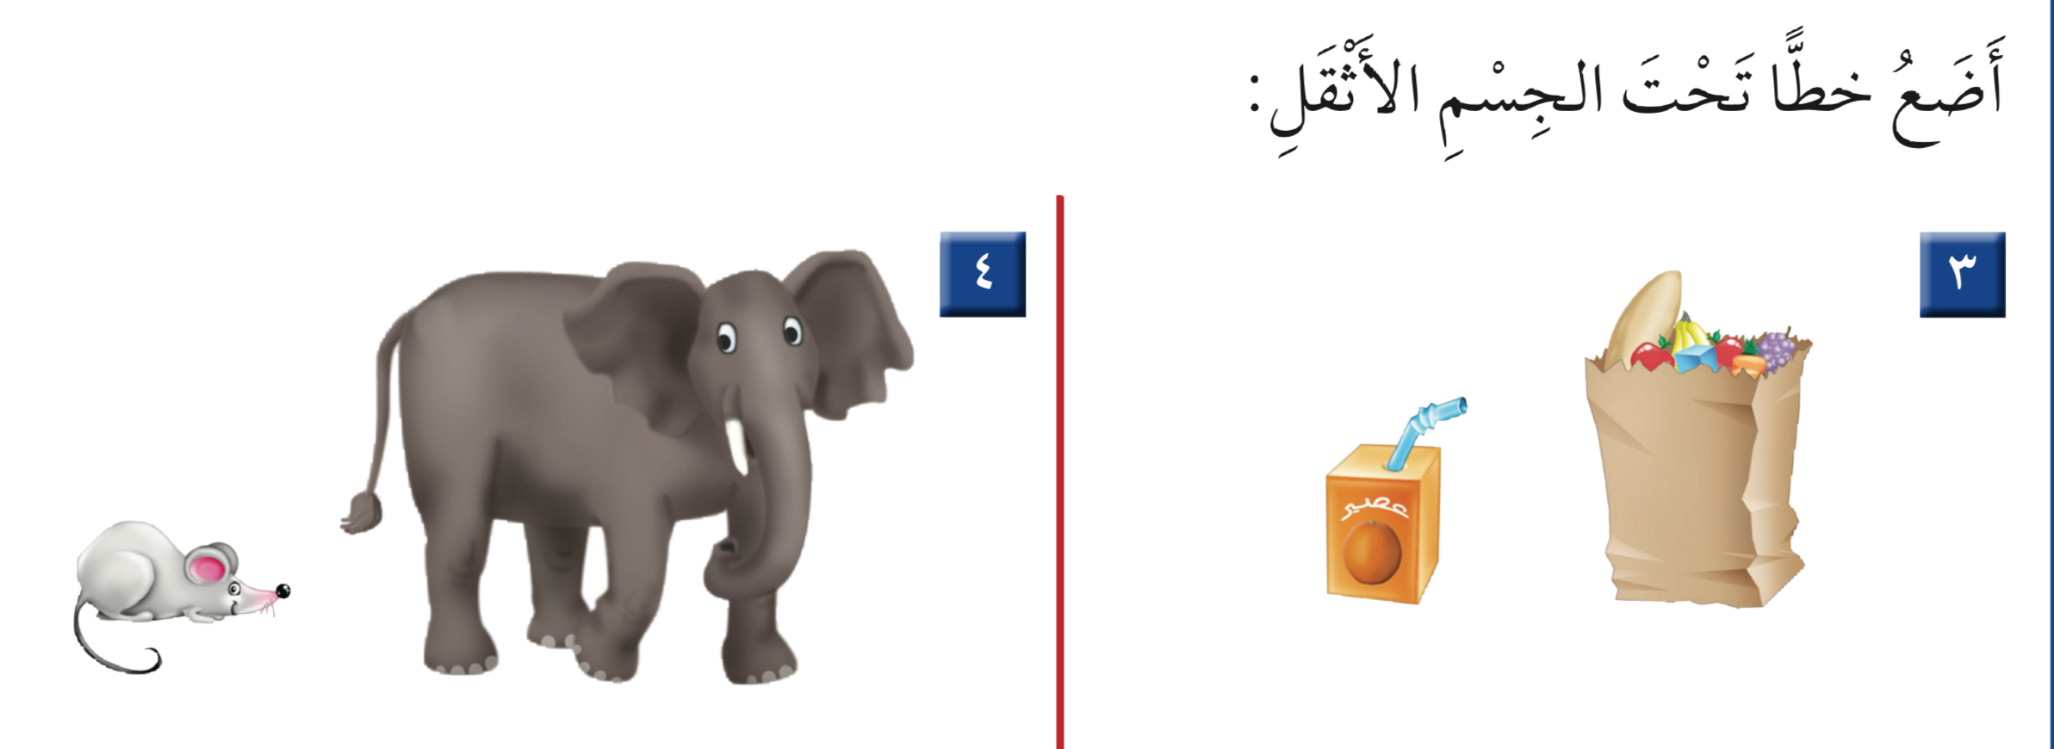

Slide 3
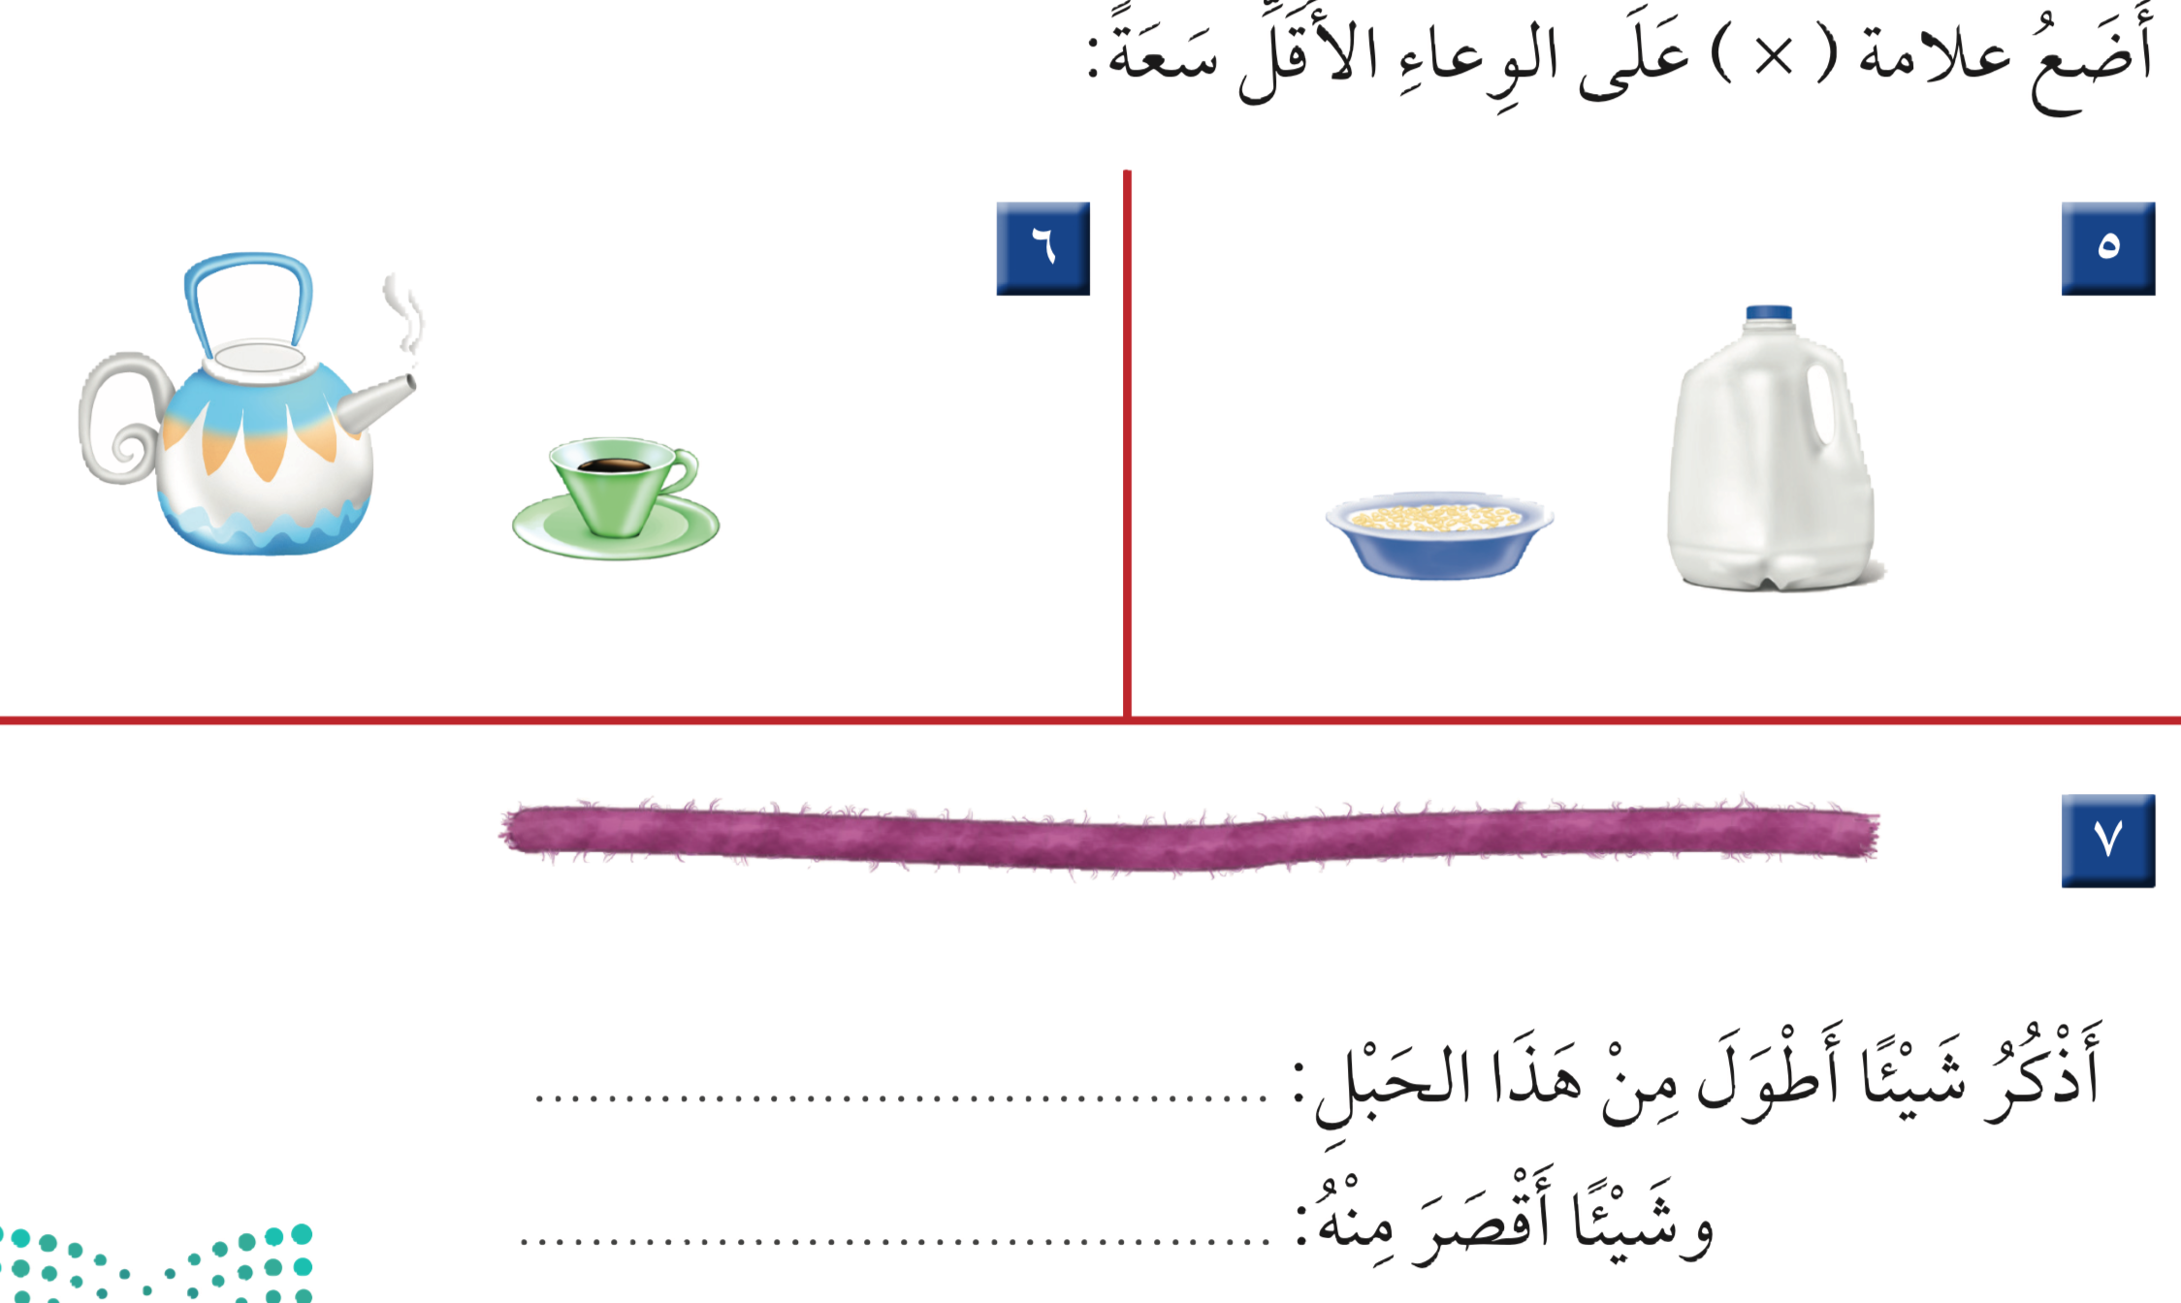
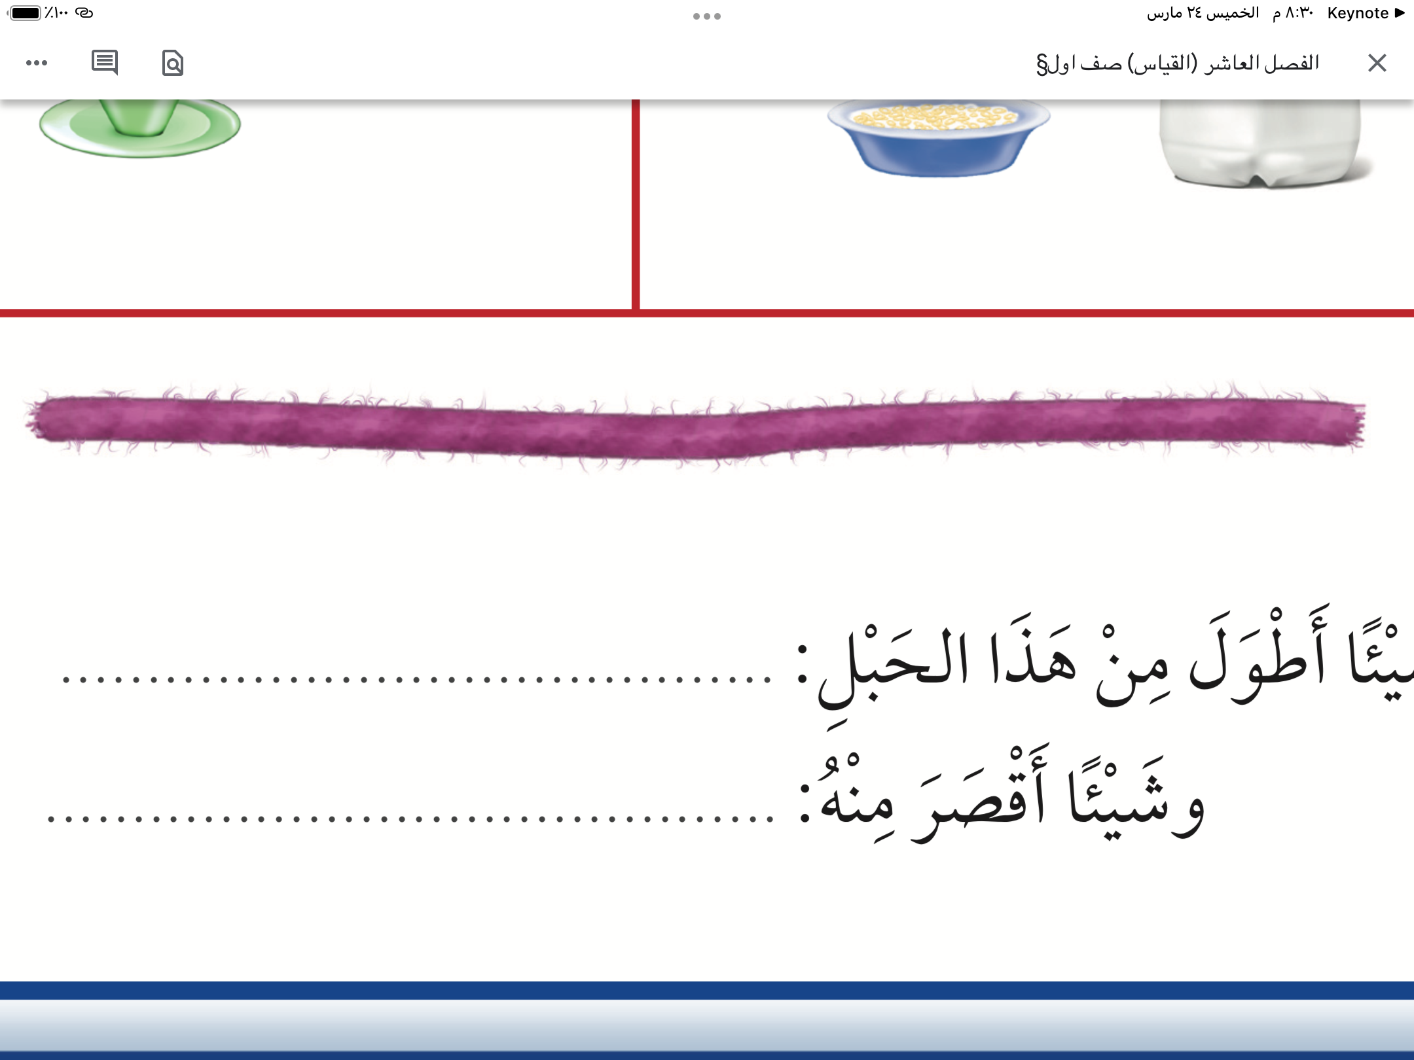
باب
قلمي

